Slide 1
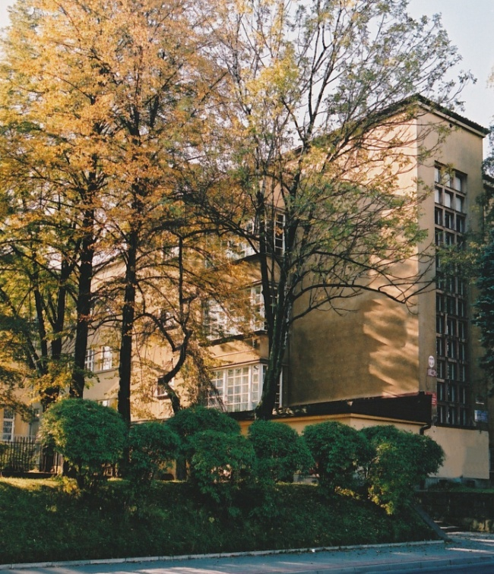
Zespół Szkół Ekonomicznych
2024/2025

Slide 2
Historia szkoły sięga roku 1926, kiedy to utworzono Prywatną Trzyletnią Szkołę Handlową.
Obecnie w skład ZSE w Nowym Sączu
wchodzą:
Technikum nr 3
III Liceum Ogólnokształcące

Slide 3
Oferta dydaktyczna Technikum nr 3
Technik ekonomista
Technik handlowiec
Technik rachunkowości
Technik reklamy

Slide 4
Technik ekonomista
Przedmiot rozszerzony:
matematyka
Przedmioty dodatkowe:
pracownia rachunkowości
technologie informatyczne w rachunkowości
matematyka finansowa
podstawy rachunkowości
Nauczane języki:
język angielski
język niemiecki lub francuski*
*ostateczna informacja zostanie podana w terminie późniejszym.

Slide 5
Technik handlowiec
Przedmiot rozszerzony:
język angielski
Przedmioty dodatkowe:
e - commerce
elementy prawa
matematyka finansowa
Nauczane języki:
język angielski
język niemiecki lub francuski*
*ostateczna informacja zostanie podana w terminie późniejszym.

Slide 6
Technik rachunkowości
Przedmiot rozszerzony:
matematyka
Przedmioty dodatkowe:
e-dokumenty
analiza księgowo finansowa
rozliczenia podatkowe
elementy prawa
matematyka finansowa
Nauczane języki:
język angielski
język niemiecki lub francuski*
*ostateczna informacja zostanie podana w terminie późniejszym.

Slide 7
Technik reklamy
Przedmiot rozszerzony:
język angielski
Przedmioty dodatkowe:
modelowanie 3D
fotografia
zajęcia matematyczne
Nauczane języki:
język angielski
język niemiecki lub francuski*
*ostateczna informacja zostanie podana w terminie późniejszym.

Slide 8
Oferta dydaktyczna III Liceum Ogólnokształcące
Klasa B psychologiczno - społeczna

Slide 9
Klasa B psychologiczno - społeczna
Przedmioty rozszerzone:
język polski
biologia
język angielski
Przedmiot dodatkowy:
elementy psychologii
Nauczane języki:
język angielski
język niemiecki lub francuski*
*ostateczna informacja zostanie podana w terminie późniejszym.

Slide 10
Dlaczego warto podjąć naukę w ZSE
Technikum nr 3 im. Władysława Grabskiego,
w ZSE w Nowym Sączu
jest wśród najlepszych techników w Polsce
w Rankingu PERSPEKTYWY 2024 i przysługuje mu tytuł
„Złotej Szkoły 2024r”.
Uplasowaliśmy się:
na 48 miejscu w Polsce,
na 6 miejscu w Małopolsce
na 2 miejscu w Nowym Sączu

Slide 11
Dlaczego warto podjąć naukę w ZSE
Szkoła może pochwalić się bardzo wysoką zdawalnością egzaminu zawodowego i maturalnego.
Technik reklamy
Wykonywanie przekazu reklamowego PGF.07 – świadectwo uzyskało 93,94%
Technik ekonomista
Prowadzenie dokumentacji w jednostce organizacyjnej EKA.04 – świadectwo uzyskało 96,55%
Prowadzenie spraw kadrowo-płacowych i gospodarki finansowej jednostek organizacyjnych EKA.05– świadectwo uzyskało 100 %
Dane dotyczą sesji letniej 2023 r.

Slide 12
Dlaczego warto podjąć naukę w ZSE
Matura 2023
Technikum nr 3
Matematyka
poziom podstawowy – 98%
Język polski
poziom podstawowy – 100%
Język angielski
poziom podstawowy – 100%
III LO
Matematyka
poziom podstawowy – 94%
Język polski
poziom podstawowy – 100%
Język angielski
poziom podstawowy – 94%

Slide 13
Dlaczego warto podjąć naukę w ZSE
Posiadamy nowocześnie wyposażone klasopracownie
8 komputerowych pracowni zawodowych ze specjalistycznym oprogramowaniem,
laboratorium językowe,
4 pracownie z dotykowym monitorem zamiast tablicy,
pracownie multimedialne,

Slide 14
Dlaczego warto podjąć naukę w ZSE
Współpracujemy:
z Wojskową Akademią Techniczną w Warszawie,
z Akademią Nauk Stosowanych w Nowym Sączu,
z Wyższą Szkołą Biznesu WSB NLU w Nowym Sączu,
z Akademią Ignatianum w Krakowie.

Slide 15
Dlaczego warto podjąć naukę w ZSE
Uczniowie mogą uczestniczyć
w zajęciach wyrównawczych z języka polskiego, języka angielskiego i matematyki oraz zajęciach rozwijających.

Slide 16
Dlaczego warto podjąć naukę w ZSE
Uczniowie Technikum mają możliwość odbycia praktyk
w czołowych firmach i instytucjach regionu.

Slide 17
Dlaczego warto podjąć naukę w ZSE
Uczniowie wyjeżdżają na liczne wycieczki krajowe i zagraniczne, obozy językowe, targi.
W szkole działa zespół muzyczny.

Slide 18
Zapraszamy
Do zobaczenia 1 września
PRZYSZŁOŚĆ W TWOICH RĘKACH

